Slide 1
AJAX
国内常翻译为“阿贾克斯”

Slide 2
前期准备
安装WAMP
了解WAMP的主要作用是什么
WAMP：Windows Apache MySql PHP的缩写
WAMP是一个集成环境，对前端而言：
集成了后台语言PHP环境和数据库MYSQL
能够将一台计算机变成web服务器
方便开发者在真正的服务器环境进行测试

Slide 3
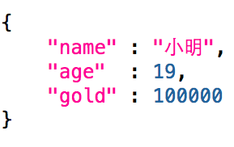
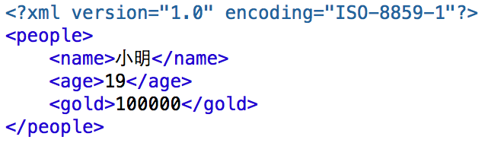
JSON与XML
JSON与XML都是常见的数据格式
JSON（JavaScript Object Notation）轻量级数据格式
XML是一种可扩展标记语言，与HTML都是标记语言
JSON
XML

Slide 4
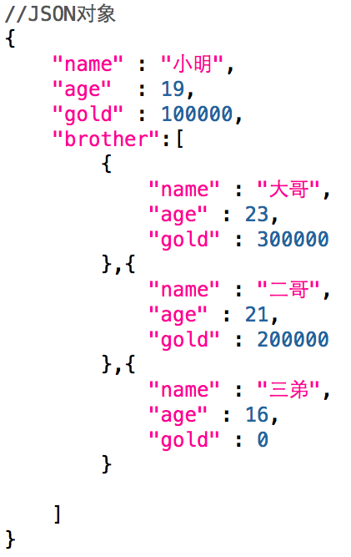
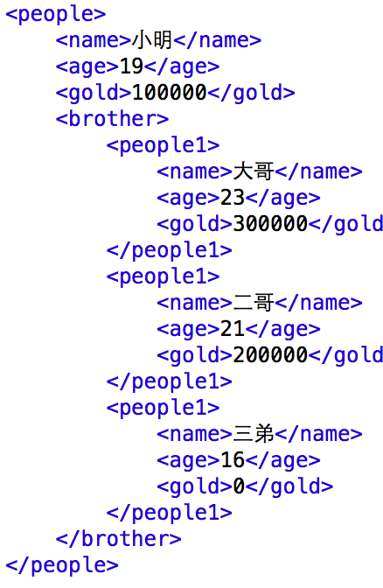
JSON与XML
JSON
272字节
XML
406字节

Slide 5
JSON与XML
JSON的优势：
  轻量级，体积小，节省流量，提高加载速度
  解析成原生JS对象，解析比XML更快
  查找数据无需查找标签，更快

Slide 6
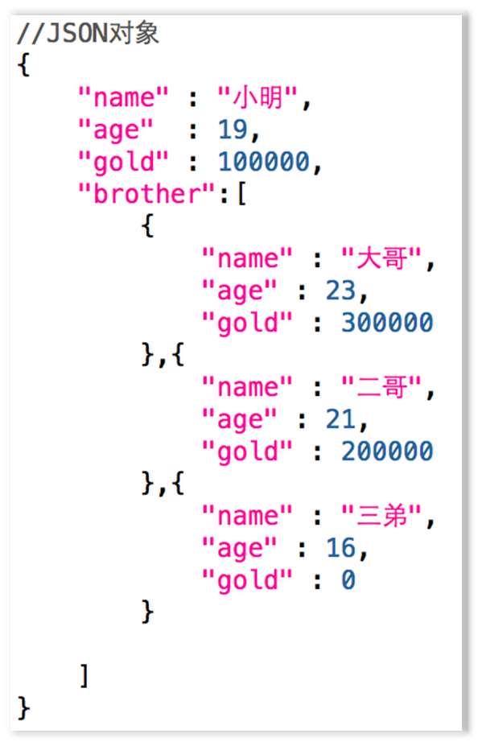
JSON常见形式

Slide 7
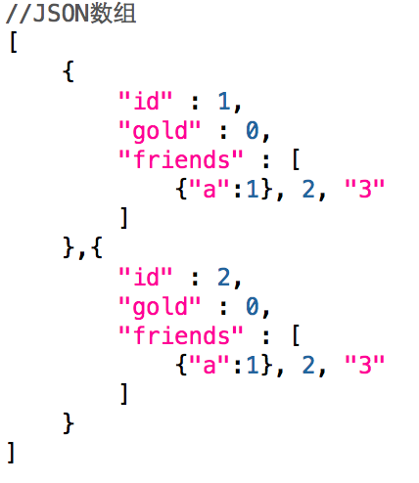
JSON常见形式

Slide 8
JSON转换方法
在数据传输流程中，json是以文本，即字符串的形式传递的，而JS操作的是JSON对象，所以，JSON对象和JSON字符串之间的相互转换是关键
JSON字符串: var str1 = '{ "name": "cxh", "sex": "man" }';
JSON 对 象: var str2 = { "name": "cxh", "sex": "man" };
//由JSON字符串转换为JSON对象
方法一. var obj = eval('(' + str1 + ')');
方法二. var obj = JSON.parse(str1);
//将JSON对象转化为JSON字符串
var obj2=JSON.stringify(str2);

Slide 9
JSON转换方法
1 . JSON可以使用javascript内建的方法（即eval方法）直接进行解析，转换成javascript对象，非常方便。
2. 使用JSON.parse()方法解析字符串(要求json数据必须是严格模式下)
JSON.parse()方法解析字符串本身方法还可以捕捉json中的语法错误.

Slide 10
AJAX是什么
AJAX
前言：AJAX即“Asynchronous JavaScript and XML”（异步的JavaScript与XML技术），指的是一套综合了多项技术的浏览器端网页开发技术。 以前，几乎所有的网站都由HTML页面实现，服务器处理每一个用户请求都需要重新加载网页。这样的处理方式效率不高。用户的体验是所有页面都会消失，再重新载入，即使只是一部分页面元素改变也要重新载入整个页面，不仅要刷新改变的部分，连没有变化的部分也要刷新。这会加重服务器的负担。 这可以用异步加载来解决。ajax实现了局部刷新页面。

Slide 11
AJAX是什么
AJAX
1. 简介：
AJAX 是一种在无需重新加载整个网页的情况下，能够更新部分网页的技术,与服务器交换数据的技术
2. 定义
1) AJAX = 异步 JavaScript 和 XML。
2) AJAX 是一种用于创建快速动态网页的技术。
3) 通过在后台与服务器进行少量数据交换，AJAX 可以使网页实现异步更新。这意味着可以在不重新加载整个网页的情况下，对网页的某部分进行更新。
4) 传统的网页（不使用 AJAX）如果需要更新内容，必需重载整个网页面。

Slide 12
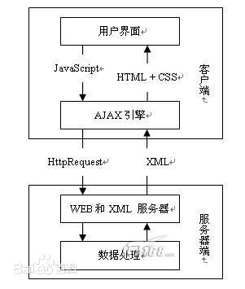
工作原理

Slide 13
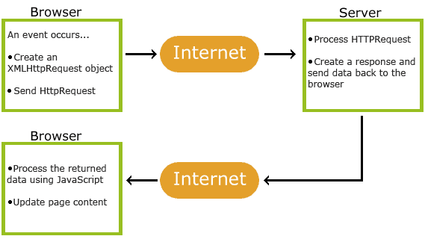

Slide 14
AJAX的优势
ajax特点
异步加载数据，无需切换页面
更佳的用户体验：局部刷新、及时验证等
节省流量
JS控制数据的加载，更加灵活多用

Slide 15
基本API
那么AJAX到底如何使用？

Slide 16
基本API
1. XMLHttpRequest 对象
XMLHttpRequest 用于在后台与服务器交换数据
所有现代浏览器均支持 XMLHttpRequest 对象
（IE5 和 IE6 使用 ActiveXObject）。
// 创建XMLHttpRequest对象
if(window.XMLHttpRequest){
var xhr=new XMLHttpRequest();
}else{
var xhr=new ActiveXObject("Microsoft.XMLHTTP");
};

Slide 17
基本API
XML与HTML的区别
HTML 被设计用来显示数据，其焦点是数据的外观。
XML 被设计用来传输和存储数据，其焦点是数据的内容。
如果你需要在 HTML 文档中显示动态数据，那么每当数据改变时将花费大量的时间来编辑 HTML。
通过 XML，数据能够存储在独立的 XML 文件中。这样您就可以专注于使用 HTML/CSS 进行显示和布局，并确保修改底层数据不再需要对 HTML 进行任何的改变。
通过使用几行 JavaScript 代码，您就可以读取一个外部 XML 文件，并更新您的网页的数据内容。

Slide 18
基本API
HTTP（了解）
◆一套计算机通过网络进行通信的规则； ◆一种无状态协议（无状态协议：不保留持久的连接）； ◆使客户（浏览器）能够向web服务器请求信息和服务。
HTTP请求：
步骤：1.建立TCP连接； 2.Web浏览器向Web服务器发送请求命令； 3.Web浏览器发送请求头信息； 4.Web服务器应答； 5.Web服务器发送应答头信息； 6.Web服务器向浏览器发送数据； 7.Web服务器关闭TCP连接。

Slide 19
基本API
HTTP请求一般由四部分组成：
1.HTTP请求的方法或动作，比如是get还是post请求；
2.正在请求的URL（请求的地址）；
3.请求头，包含一些客户端环境信息、身份验证信息等；
4.请求体（请求正文），可以包含客户提交的查询字符串信息、表单信息等。

Slide 20
基本API
GET：一般用于信息获取（常用于查询）；使用URL传递参数（变量显示在URL中，所有人可见）；对所发送信息的数量有限制（一般在2000个字符）。
POST：一般用于修改服务器上的资源；对所发送的信息数量无限制。（不在URL中显示，对其他人不可见，信息在请求体中）（常用于发送表单数据，新建、修改等）。

Slide 21
基本API
HTTP响应：（了解）
一般由三部分组成： 1.一个数字和文字组成的状态码，用来显示请求是成功还是失败； 2.响应头，响应头也和请求头一样包含许多有用的信息，例如服务器类型、日期时间、内容类型和长度等； 3.响应体（响应正文）。

Slide 22
基本API
1.XMLHttpRequest 对象
XMLHttpRequest 用于在后台与服务器交换数据
所有现代浏览器均支持 XMLHttpRequest 对象
（IE5 和 IE6 使用 ActiveXObject）。
// 创建XMLHttpRequest对象
if(window.XMLHttpRequest){
var xhr=new XMLHttpRequest();
}else{
var xhr=new ActiveXObject("Microsoft.XMLHTTP");
};

Slide 23
基本API
2. open(method, url, asyn）打开和服务器的连接
参数：
  method：String，请求的类型 get 或 post
  url：String，文件在服务器上的位置（该文件可以是任何类型的文件，比如 .txt ，.json和 .xml，或者服务器脚本文件，比如 .php ）
  asyn：Boolean，true（异步）或 false（同步）
  同步需要等待返回结果才能继续，异步不必等待
  var xhr=new XMLHttpRequest();
  xhr.open('get', '123.txt', true); // 常用异步
  不推荐使用false(同步)，仅用于一些小型的请求

Slide 24
基本API
参数：
  async：true（异步）或 false（同步）
  同步需要等待返回结果才能继续，异步不必等待
  同步：提交请求->等待服务器处理->处理完毕返回 这个期间客户端浏览器不能干任何事
  异步: 请求通过事件触发->服务器处理（这时浏览器仍然可以作其他事情）->处理完毕

Slide 25
基本API
3 send( string） 发送给服务器
xhr.send(); 将请求发送到服务器(get请求)
  xhr.send(string)：仅用于 post 请求
  与 post 相比，get 更简单也更快，并且在大部分情况下都能用。
  然而，在以下情况中，请使用 post 请求：
  无法使用缓存文件（更新服务器上的文件或数据库）
  向服务器发送大量数据（post 没有数据量限制）
  发送包含未知字符的用户输入时，post 比 get 更稳定也更可靠
  post请求需在send之前加：xhr.setRequestHeader("Content-type","application/x-www-form-urlencoded");

Slide 26
基本API
4 XMLHttpRequest 对象的重要属性：
onreadystatechange 事件 ( 响应就绪状态 )
readyState 和 status 属性存有XMLHttpRequest 的状态
readyState 改变时就会触发 onreadystatechange 事件
readyState 从 0 到 4 发生变化：
0: 请求未初始化 未调用open()方法
1：（启动）服务器连接已建立。已经调用open()方法，未调用send()方法

Slide 27
基本API
2: （发送）请求已接收 。 已经调用send()方法，未接收到响应
3: （接收）请求处理中。 已经接收到部分数据
4: 请求已完成，且响应已就绪 。 已经接收到全部数据，可以在客户端使用
status 等于200："OK" 等于404：未找到页面
304（未修改） 自从上次请求后，请求的网页未修改 过。 服务器返回此响应时，不会返回网页内容。
当readyState为 4 且 status为 200 时，表示响应已就绪

Slide 28
基本API
XMLHttpRequest 对象的重要属性：
如需获得来自服务器的响应，请使用 XMLHttpRequest 对象的 responseText 或 responseXML 属性
responseText 获得字符串形式的响应数据
responseXML 获得 XML 形式的响应数据
如来自服务器的响应并非 XML，用 responseText 属性
responseText返回字符串形式的响应，可以这样使用：
Div.innerHTML=xhr.responseText;

Slide 29
基本API
new XMLHttpRequest()
买一个新手机
open
按出要拨打的号码
send
按下拨号键
onreadystatechange
拨号成功
responseText
对方回话

Slide 30
练习
异步加载 txt json xml php，并显示在网页中：
  准备一个可以通过网址访问的数据
  点击加载按钮的时候，发起一个AJAX请求
  请求准备好的网址，得到数据
  请求成功后，将得到的数据设置为div的innerHTML

Slide 31
谢 谢

